Slide 1
РОЗВИТОК КРИТИЧНОГО МИСЛЕННЯ УЧНІВ
НА Уроках зарубіжної літератури
ФОРМИ РОБОТИ ВЧИТЕЛІВ ПРИ ПРОВЕДЕННІ ВІДКРИТИХ УРОКІВ ПІД ЧАС МІСЯЧНИКА ПЕДАГОГІЧНОЇ МАЙСТЕРНОСТІ
ЗНВР Лук’яненко В.І.

Slide 2
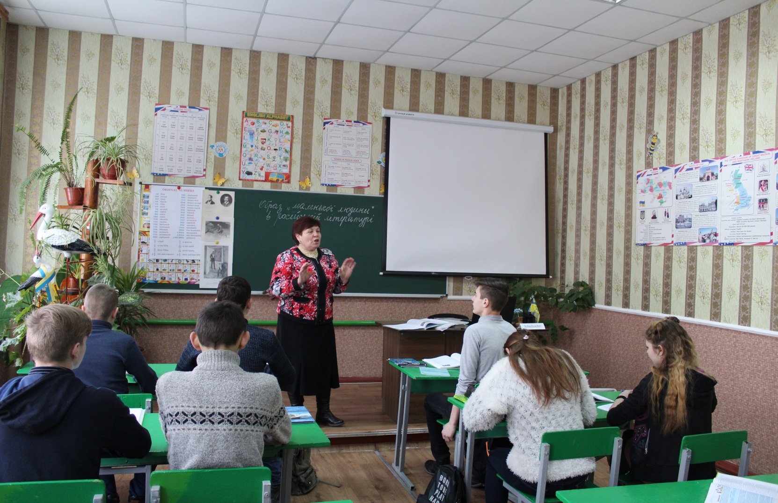
УРОК ЗАРУБІЖНОЇ ЛІТЕРАТУРИ В 9 КЛАСІ НА ТЕМУ:
«ОБРАЗ «МАЛЕНЬКОЇ ЛЮДИНИ» В РОСІЙСЬКІЙ ЛІТЕРАТУРІ»
ВЧИТЕЛЬ ШУЛЕЖКО ОЛЕКСАНДРА ІВАНІВНА
РЕФЛЕКСІЯ МОТИВАЦІЯ НАВЧАЛЬНОЇ ДІЯЛЬНОСТІ

Slide 3
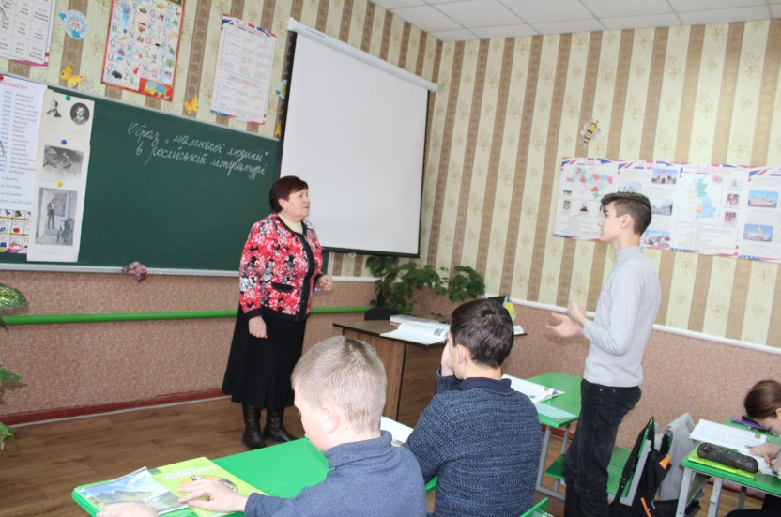
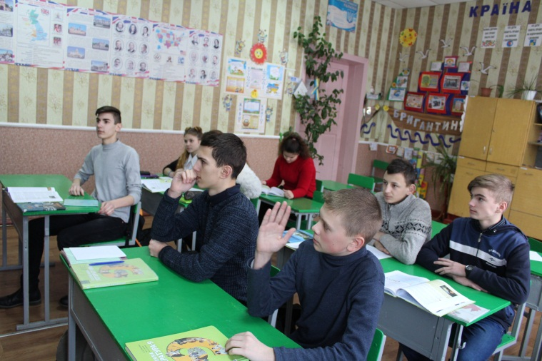
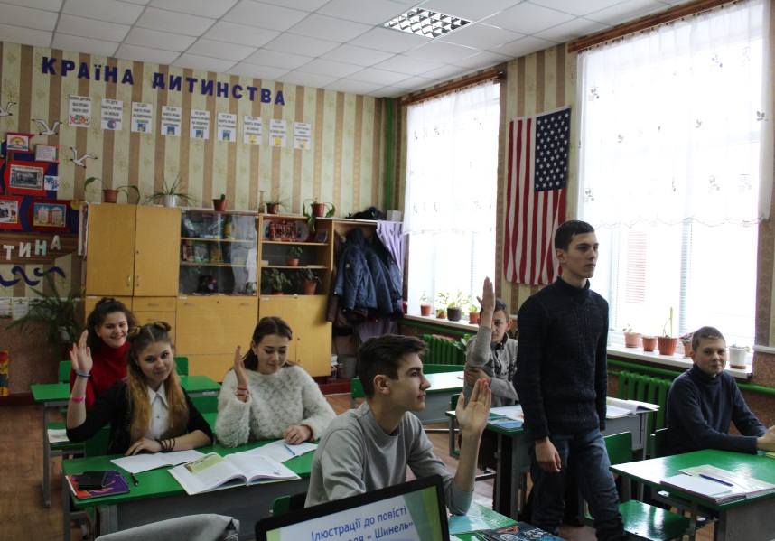
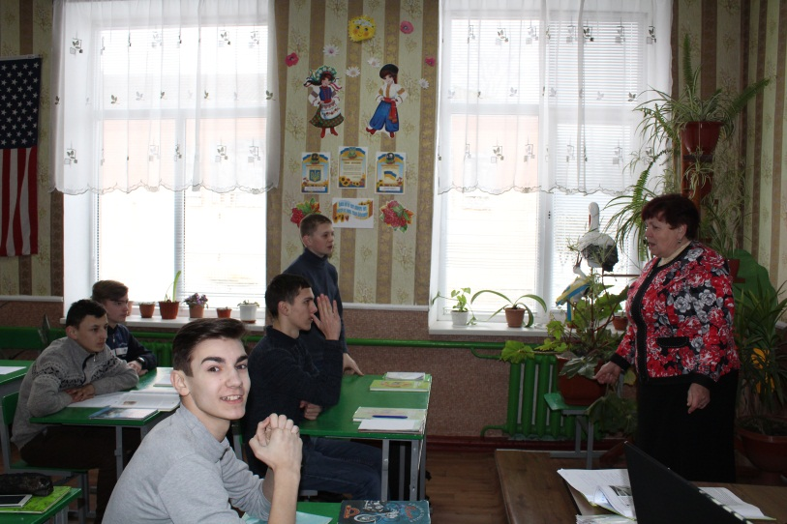
УРОК ЗАРУБІЖНОЇ ЛІТЕРАТУРИ В 9 КЛАСІ НА ТЕМУ:
«ОБРАЗ «МАЛЕНЬКОЇ ЛЮДИНИ» В РОСІЙСЬКІЙ ЛІТЕРАТУРІ»
ВЧИТЕЛЬ ШУЛЕЖКО ОЛЕКСАНДРА ІВАНІВНА
ПЕРЕВІРКА ЗНАНЬ ПРОБЛЕМНЕ НАВЧАННЯ

Slide 4
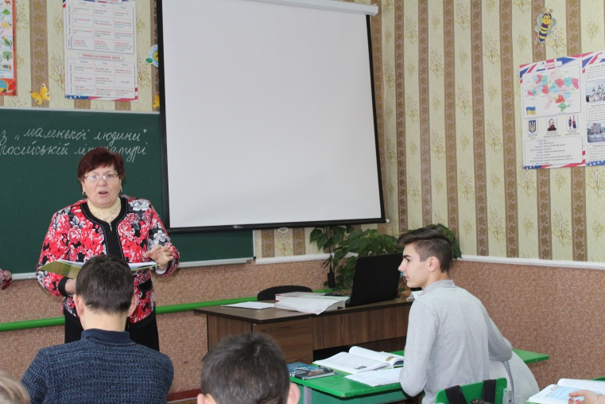
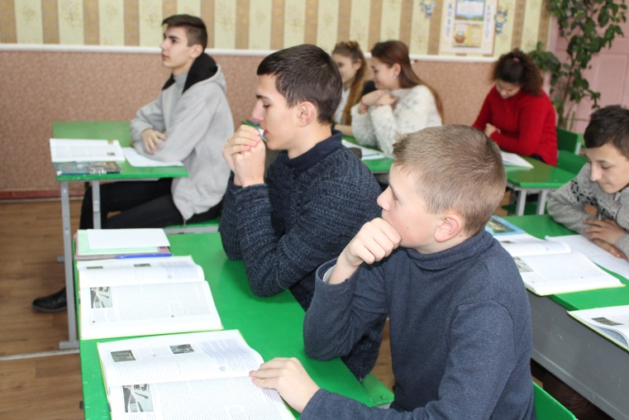
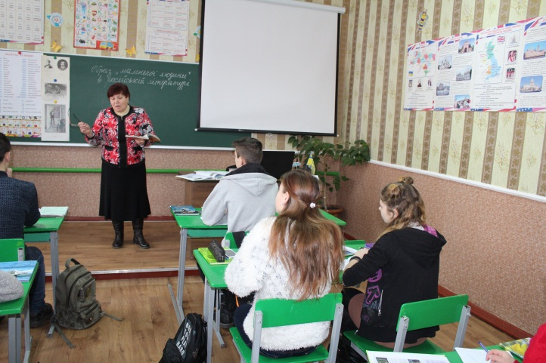
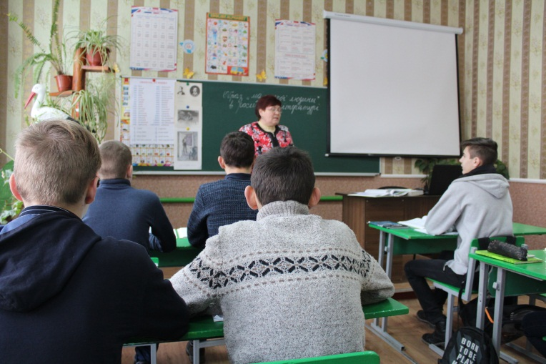
УРОК ЗАРУБІЖНОЇ ЛІТЕРАТУРИ В 9 КЛАСІ НА ТЕМУ:
«ОБРАЗ «МАЛЕНЬКОЇ ЛЮДИНИ» В РОСІЙСЬКІЙ ЛІТЕРАТУРІ»
ВЧИТЕЛЬ ШУЛЕЖКО ОЛЕКСАНДРА ІВАНІВНА
ПОВІДОМЛЕННЯ ТЕМИ, ЗАВДАНЬ УРОКУ

Slide 5
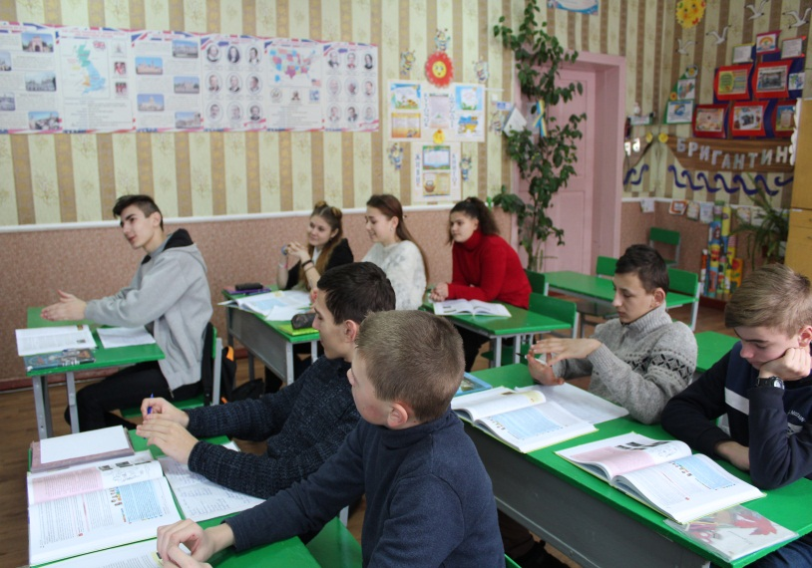
УРОК ЗАРУБІЖНОЇ ЛІТЕРАТУРИ В 9 КЛАСІ НА ТЕМУ:
«ОБРАЗ «МАЛЕНЬКОЇ ЛЮДИНИ» В РОСІЙСЬКІЙ ЛІТЕРАТУРІ»
ВЧИТЕЛЬ ШУЛЕЖКО ОЛЕКСАНДРА ІВАНІВНА
ПРОБЛЕМА:
Що найбільше запам’яталося із життєвого і творчого життя М.В.Гоголя?

Slide 6
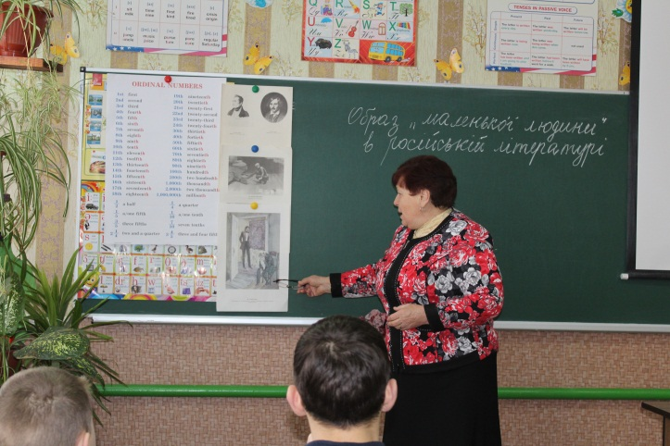
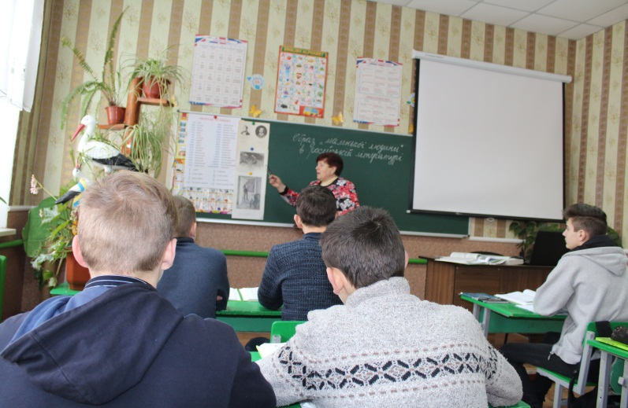
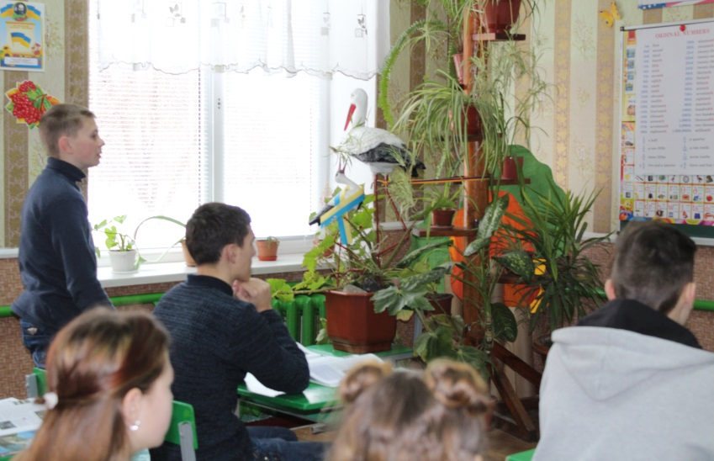
УРОК ЗАРУБІЖНОЇ ЛІТЕРАТУРИ В 9 КЛАСІ НА ТЕМУ:
«ОБРАЗ «МАЛЕНЬКОЇ ЛЮДИНИ» В РОСІЙСЬКІЙ ЛІТЕРАТУРІ»
ВЧИТЕЛЬ ШУЛЕЖКО ОЛЕКСАНДРА ІВАНІВНА
ПОРІВНЯННЯ ТВОРІВ
М.ГОГОЛЯ, М.ЛЕРМОНТОВА, О.ПУШКІНА
СЛОВНИКОВА РОБОТА
МІСТИЧНО – ФАНТАСТИЧНА ПОВІСТЬ;
«МАЛЕНЬКА ЛЮДИНА»

Slide 7
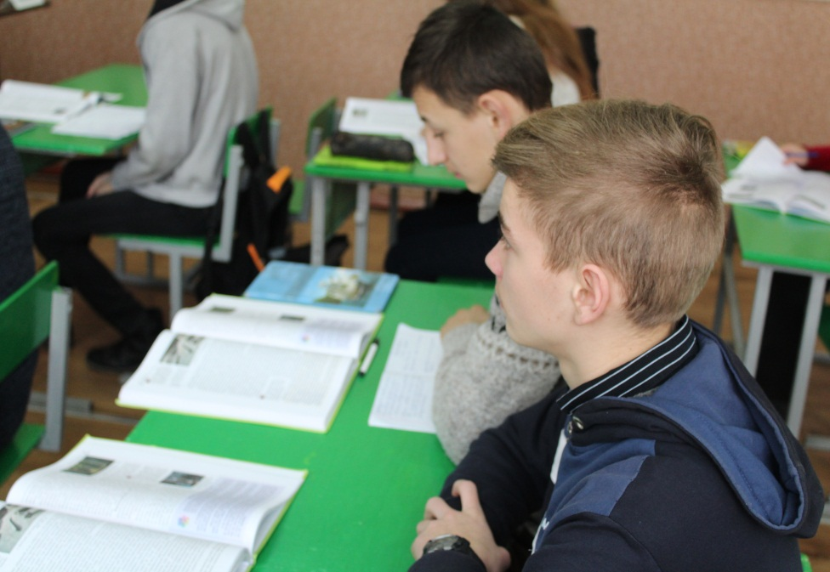
УРОК ЗАРУБІЖНОЇ ЛІТЕРАТУРИ В 9 КЛАСІ НА ТЕМУ:
«ОБРАЗ «МАЛЕНЬКОЇ ЛЮДИНИ» В РОСІЙСЬКІЙ ЛІТЕРАТУРІ»
ВЧИТЕЛЬ ШУЛЕЖКО ОЛЕКСАНДРА ІВАНІВНА
РОБОТА ЗА ПІДРУЧНИКОМ

Slide 8
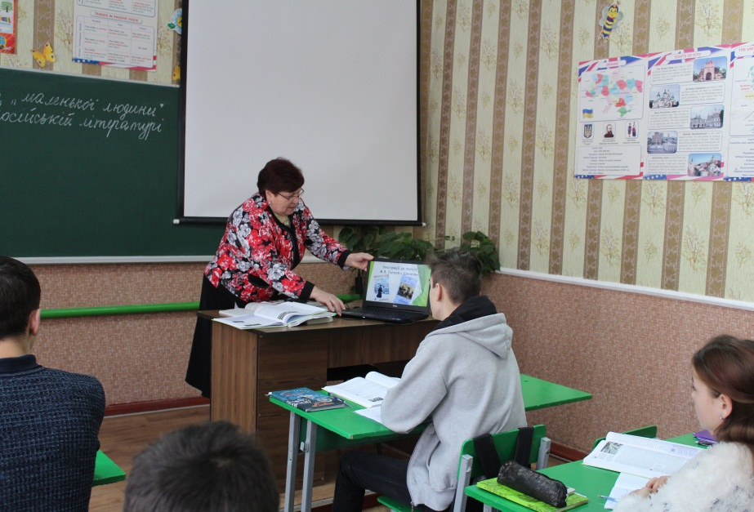
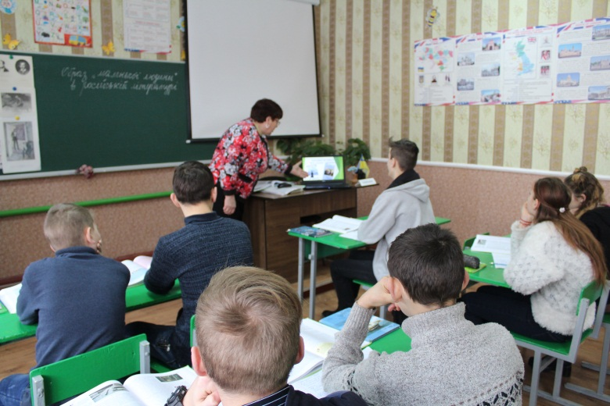
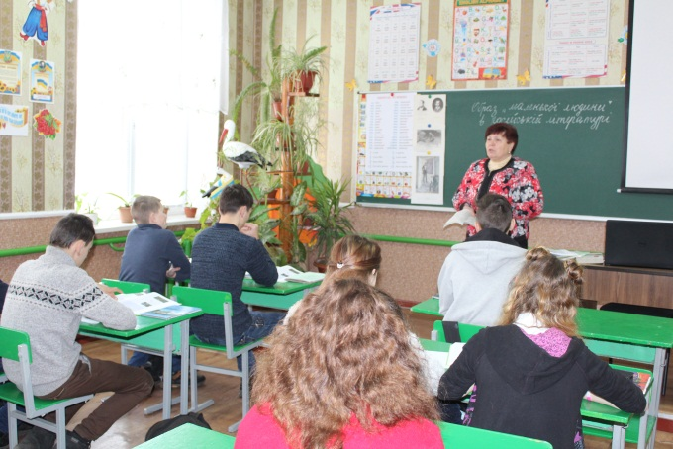
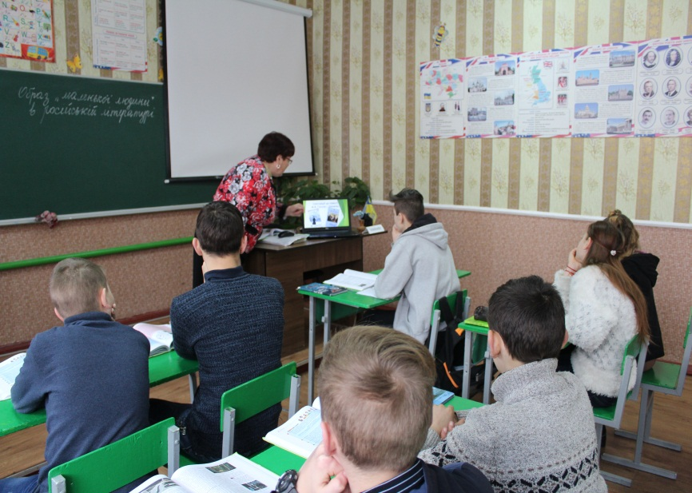
УРОК ЗАРУБІЖНОЇ ЛІТЕРАТУРИ В 9 КЛАСІ НА ТЕМУ:
«ОБРАЗ «МАЛЕНЬКОЇ ЛЮДИНИ» В РОСІЙСЬКІЙ ЛІТЕРАТУРІ»
ВЧИТЕЛЬ ШУЛЕЖКО ОЛЕКСАНДРА ІВАНІВНА
КОРОТКИЙ АНАЛІЗ ПОВІСТІ «ШЕНЕЛЬ»
ЗА ЗОБРАЖЕННЯМ НА СЛАЙДІ ВІДТВОРИТИ ПОДІЇ І ДАТИ ЇМ ОЦІНКУ

Slide 9
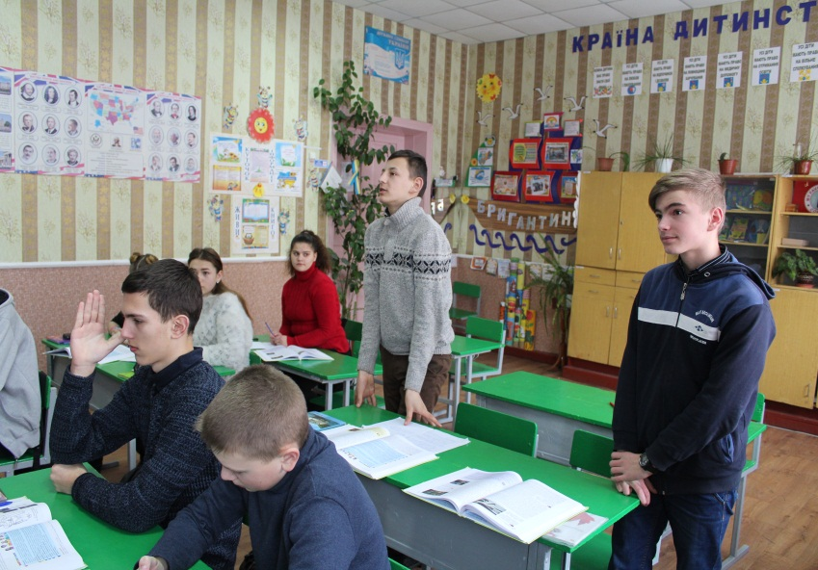
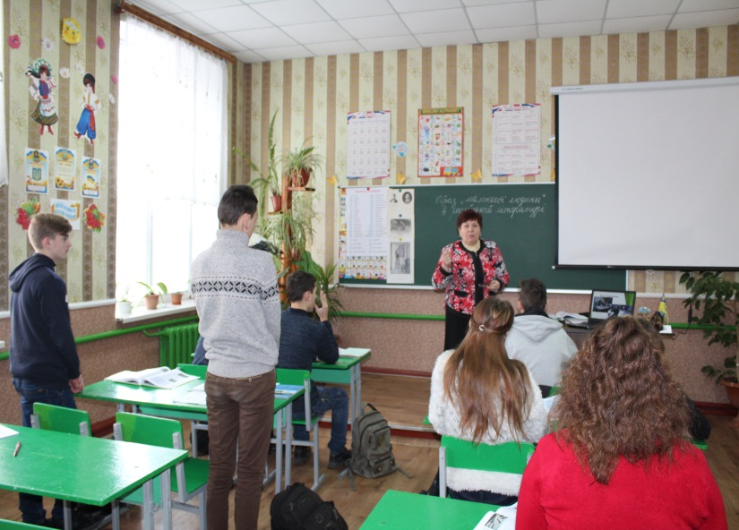
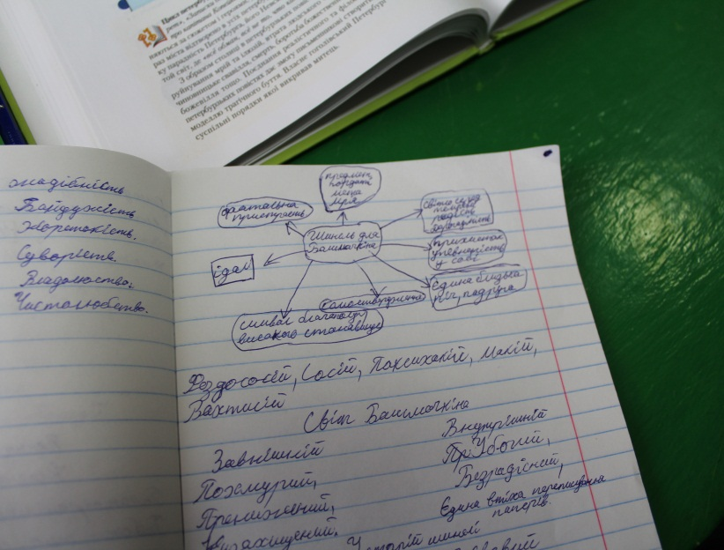
УРОК ЗАРУБІЖНОЇ ЛІТЕРАТУРИ В 9 КЛАСІ НА ТЕМУ:
«ОБРАЗ «МАЛЕНЬКОЇ ЛЮДИНИ» В РОСІЙСЬКІЙ ЛІТЕРАТУРІ»
ВЧИТЕЛЬ ШУЛЕЖКО ОЛЕКСАНДРА ІВАНІВНА
МЕТОД «СОНЕЧКО»
Що означала шенель для Башмачкіна?

Slide 10
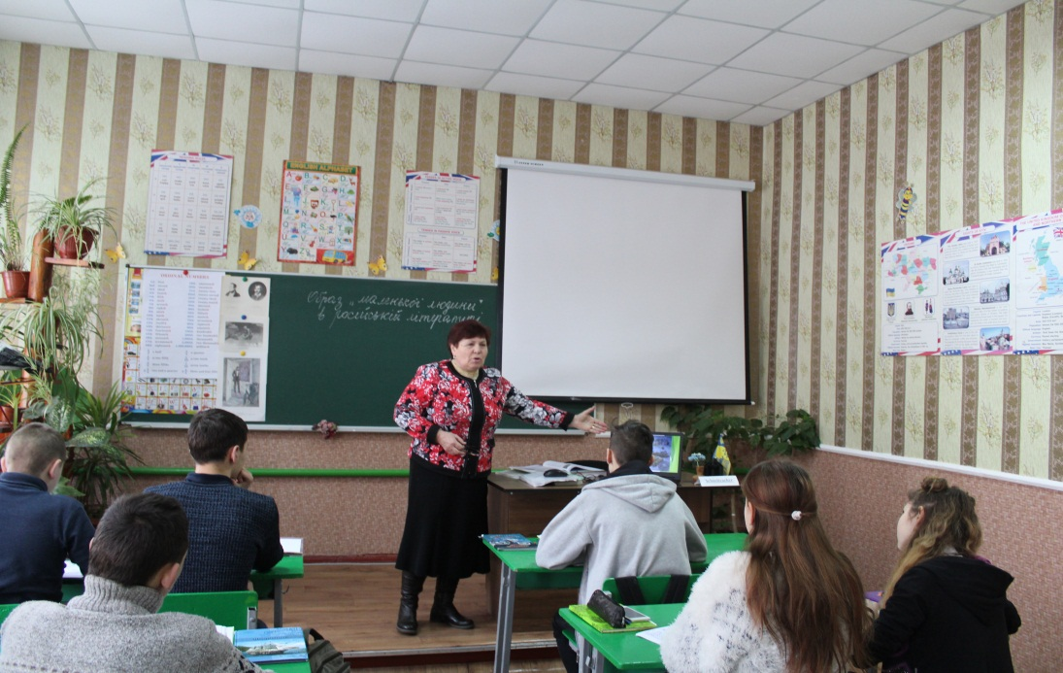
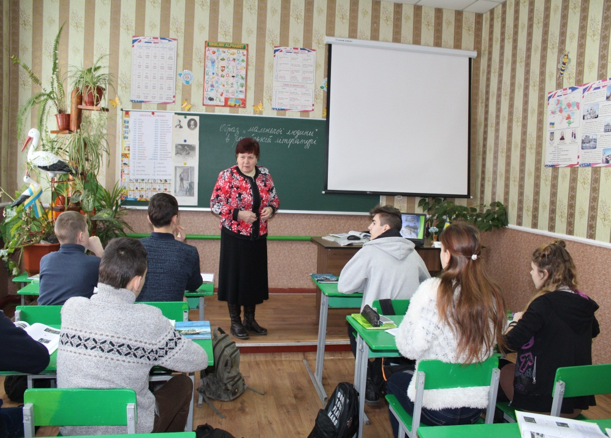
УРОК ЗАРУБІЖНОЇ ЛІТЕРАТУРИ В 9 КЛАСІ НА ТЕМУ:
«ОБРАЗ «МАЛЕНЬКОЇ ЛЮДИНИ» В РОСІЙСЬКІЙ ЛІТЕРАТУРІ»
ВЧИТЕЛЬ ШУЛЕЖКО ОЛЕКСАНДРА ІВАНІВНА
ДІАЛОГІЧНЕ МОВЛЕННЯ
ПРИКЛАДИ З ЖИТТЯ – «МАЛЕНЬКІ ЛЮДИ»

Slide 11
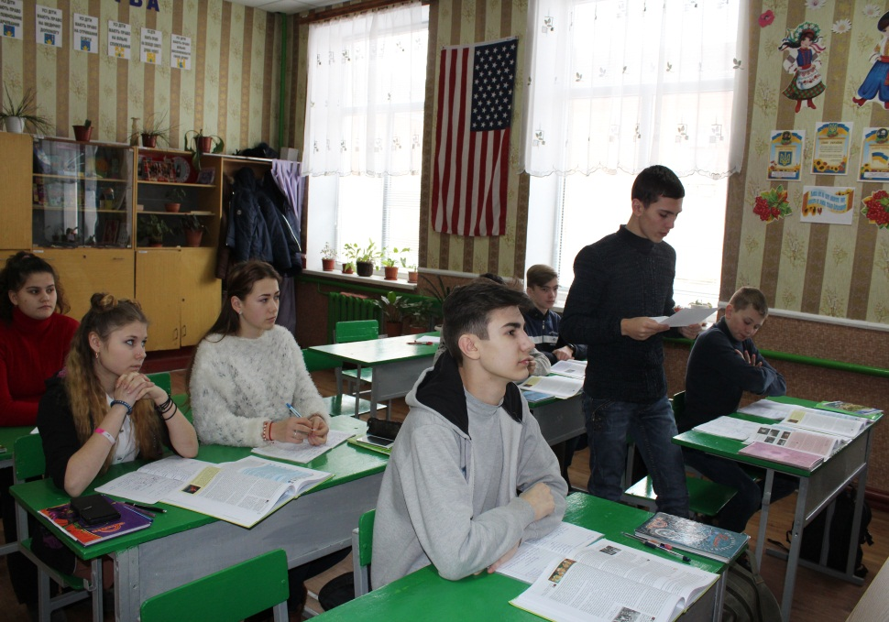
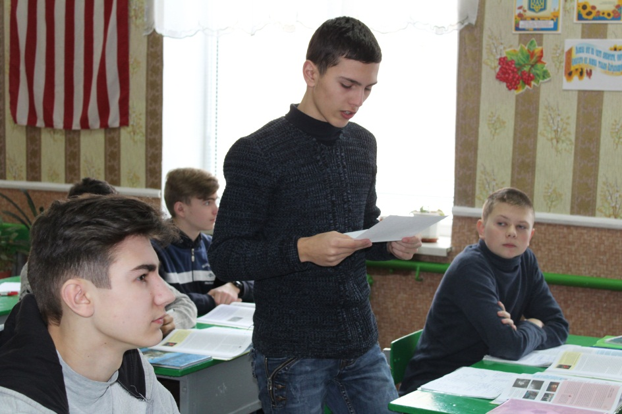
УРОК ЗАРУБІЖНОЇ ЛІТЕРАТУРИ В 9 КЛАСІ НА ТЕМУ:
«ОБРАЗ «МАЛЕНЬКОЇ ЛЮДИНИ» В РОСІЙСЬКІЙ ЛІТЕРАТУРІ»
ВЧИТЕЛЬ ШУЛЕЖКО ОЛЕКСАНДРА ІВАНІВНА
РОБОТА В ПАРІ
ВЧИТЕЛЬ-УЧЕНЬ
ПРОБЛЕМА:
ЧИ Є «МАЛЕНЬКІ ЛЮДИ» В НАШ ЧАС?
ЦИТАТИ З ТЕКСТУ, ЩО ХАРАКТЕРИЗУЮТЬ «МАЛЕНЬКУ ЛЮДИНУ»

Slide 12
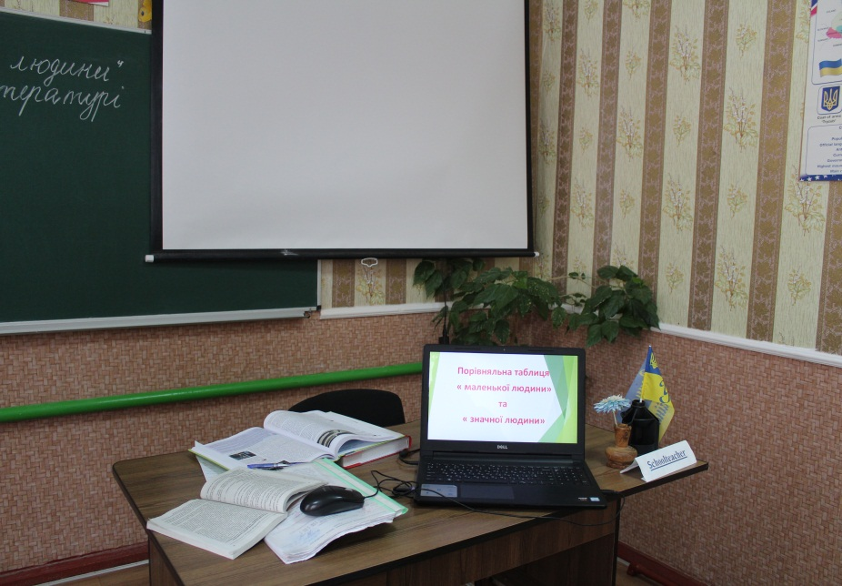
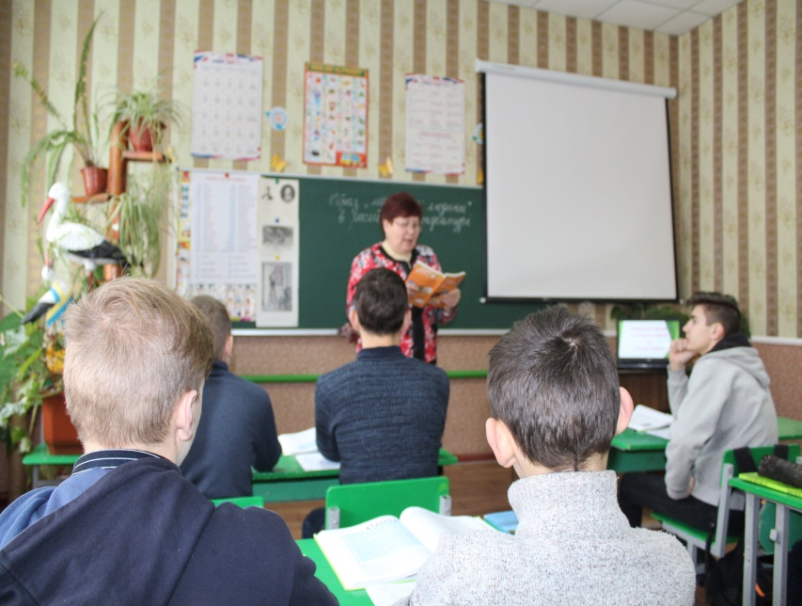
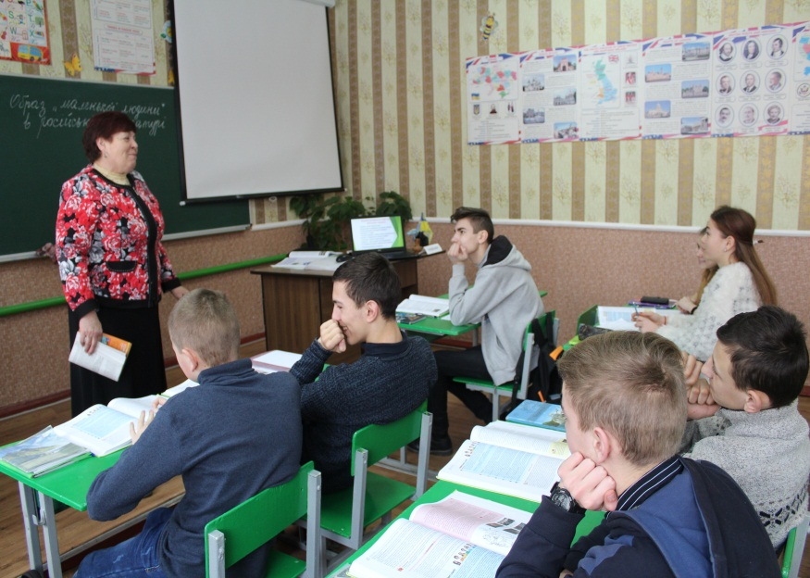
УРОК ЗАРУБІЖНОЇ ЛІТЕРАТУРИ В 9 КЛАСІ НА ТЕМУ:
«ОБРАЗ «МАЛЕНЬКОЇ ЛЮДИНИ» В РОСІЙСЬКІЙ ЛІТЕРАТУРІ»
ВЧИТЕЛЬ ШУЛЕЖКО ОЛЕКСАНДРА ІВАНІВНА
РОБОТА ЗА ПОРІВНЯЛЬНОЮ ТАБЛИЦЕЮ
ПОРІВНЯННЯ ГЕРОЇВ ПОВІСТІ: БАШМАЧ-КІНА І ГЕНЕРАЛА

Slide 13
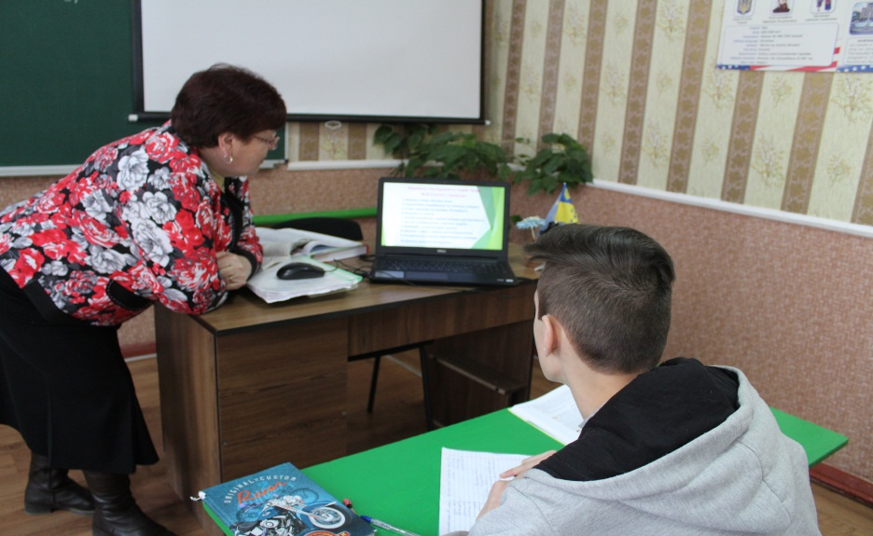
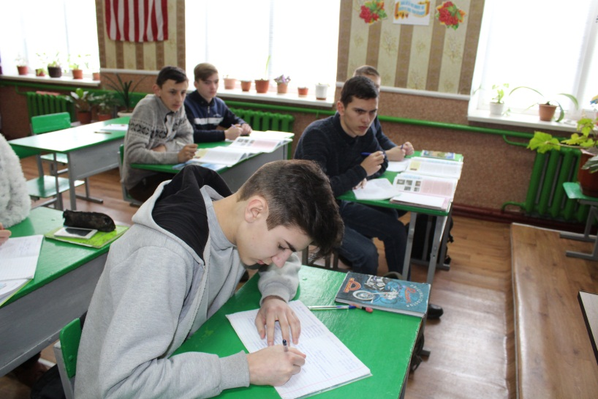
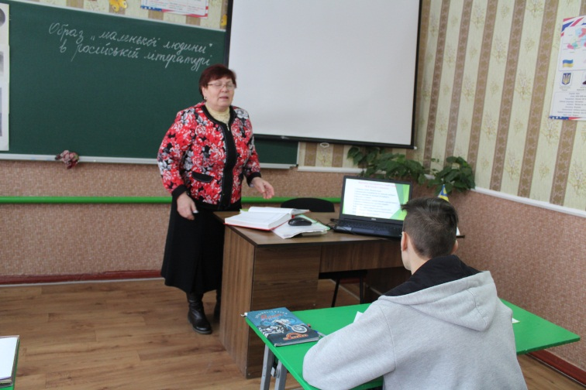
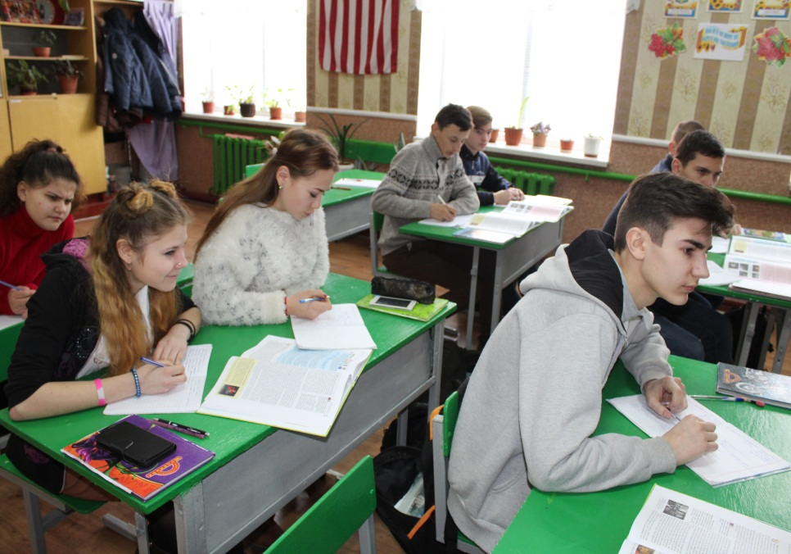
УРОК ЗАРУБІЖНОЇ ЛІТЕРАТУРИ В 9 КЛАСІ НА ТЕМУ:
«ОБРАЗ «МАЛЕНЬКОЇ ЛЮДИНИ» В РОСІЙСЬКІЙ ЛІТЕРАТУРІ»
ВЧИТЕЛЬ ШУЛЕЖКО ОЛЕКСАНДРА ІВАНІВНА
ТВОРЧЕ ЗАВДАННЯ
«РОЗПУТАЙ ПОДІЇ»
(ВКАЗАТИ ПОЧЕРГОВІСТЬ ПОДІЙ У ПОВІСТІ «ШЕНЕЛЬ «

Slide 14
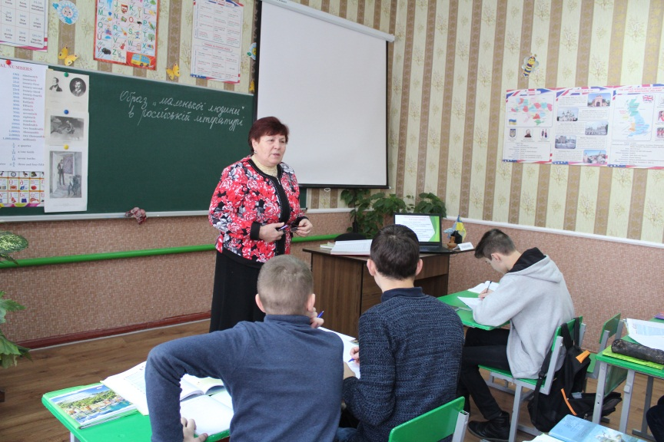
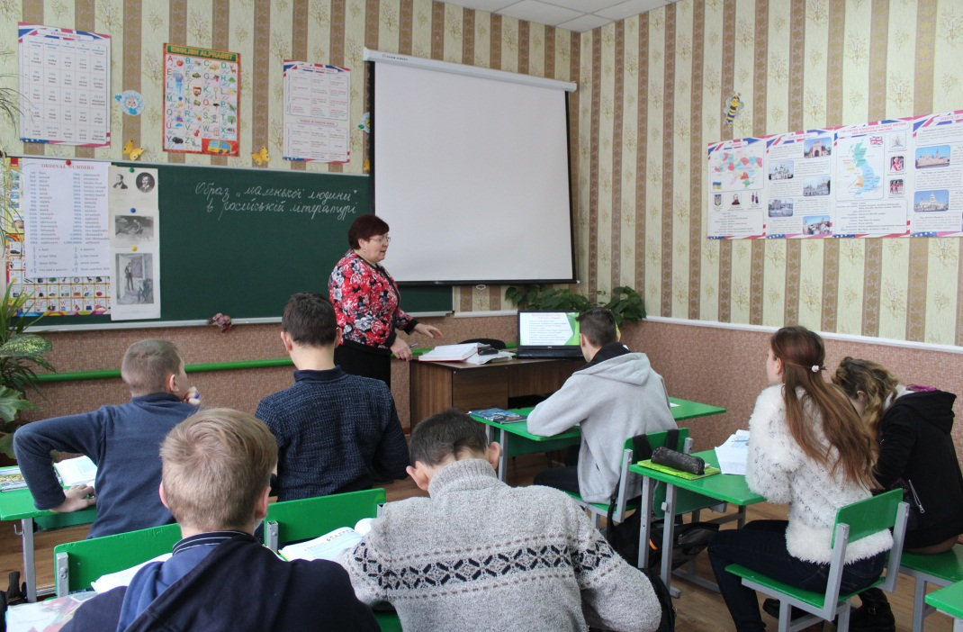
УРОК ЗАРУБІЖНОЇ ЛІТЕРАТУРИ В 9 КЛАСІ НА ТЕМУ:
«ОБРАЗ «МАЛЕНЬКОЇ ЛЮДИНИ» В РОСІЙСЬКІЙ ЛІТЕРАТУРІ»
ВЧИТЕЛЬ ШУЛЕЖКО ОЛЕКСАНДРА ІВАНІВНА
ПІДСУМОК УРОКУ
РОЗДУМ: ЧИ ПРАВДА, ЩО ВСІ МИ ВИЙШЛИ З «ГОГОЛІВСЬКОЇ ШЕНЕЛІ»?

Slide 15
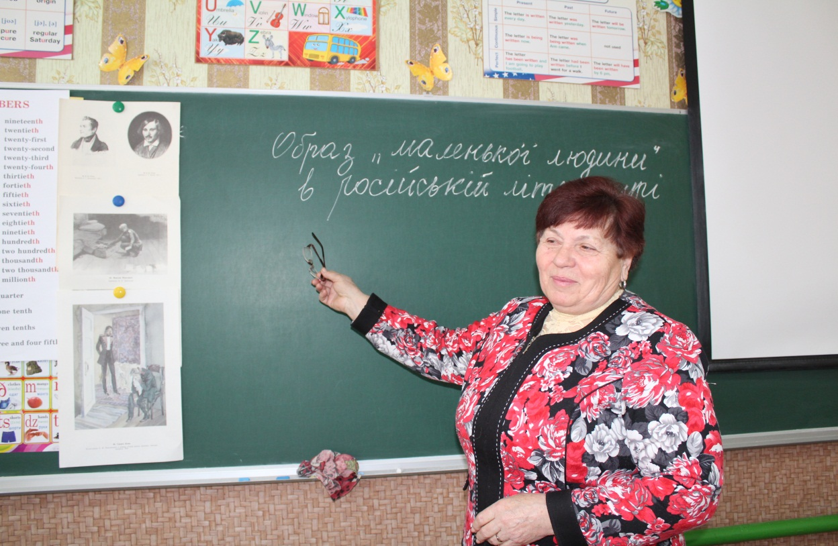
УРОК ЗАРУБІЖНОЇ ЛІТЕРАТУРИ В 9 КЛАСІ НА ТЕМУ:
«ОБРАЗ «МАЛЕНЬКОЇ ЛЮДИНИ» В РОСІЙСЬКІЙ ЛІТЕРАТУРІ»
ВЧИТЕЛЬ ШУЛЕЖКО ОЛЕКСАНДРА ІВАНІВНА
ВИХОВАННЯ КРАЩИХ МОРАЛЬНИХ ЦІННОСТЕЙ ЛЮДИНИ

